Slide 1
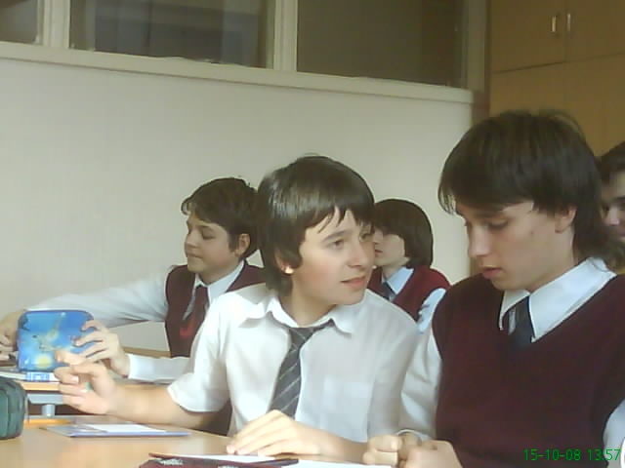
Методика проведения уроков по теме «Гомеостаз» и подготовка тренировочных заданий для учащихся основной школы к ГИА

Slide 2
Цель данной работы:
подготовка уроков
подбор, создание и апробация тестовых заданий и задач повышенного уровня сложности по теме «Гомеостаз».

Slide 3
Задачи:
Познакомиться с литературой, учебными и интернет ресурсами по теме.
Подобрать и систематизировать задания
Сформулировать новые задания по теме, используя учебно-методические материалы и дополнительную литературу по биологии.
Способствовать развитию интереса учащихся к решению биологических задач.
Использовать биологические задачи в учебном процессе.
Выявить степень усвоения учебного материала, изучавшегося с использованием биологических задач.
Провести ряд уроков в курсе «Человек и его здоровье».
Сравнить степень усвоения материала по теме в экспериментальных классах, в которых были даны уроки по этой теме и классах, где такие уроки не проводились.

Slide 4
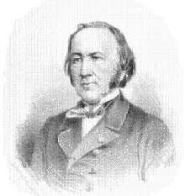
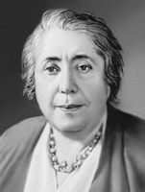
Клод Бернар (1813-1878)
Л.С. Штерн (1878–1968)

Slide 5
Гомеостаз — состояние относительно динамического равновесия системы, поддерживаемого за счет механизмов саморегуляции.

Slide 6
Фукциональная система регуляции крови
Количество форменных элементов
Рецепторы костного мозга, лимфатических узлов, селезенки
Нервные центры головного мозга (гипоталамус)
Кровеобразование и кроверазрушение
Депонирование крови
Скорость кровотока
Гипофиз
Обратная связь

Slide 7
Урок по теме «Внутренняя среда организма»
Два мира есть у человека:
Один, который нас творит,
Другой, который мы от века
Творим по мере наших сил.
Н. Заболоцкий
Цели урока: развить знания учащихся о внутренней среде организма, охарактеризо­вать состав внутренней среды, показать ее роль в организме.

Slide 8
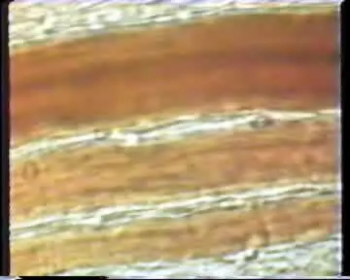

Slide 9
Внутренняя среда – это совокупность циркулирующих в организме жидкостей(кровь, лимфа и межклеточная жидкость), непосредственно соприкасающихся с клетками, участвующими в обмене веществ, химических и физических превращениях.
Взаимосвязь компонентов внутренней среды
Тканевая жидкость
Кровь
Лимфа

Slide 10
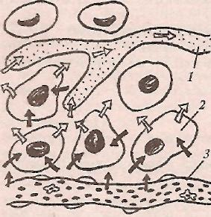
Образование и движение тканевой жидкости

Slide 12
Урок « Гомеостаз. Регуляция гомеостатических параметров»
Цели урока: расширить и углубить знания учащихся о внутренней среде организма, показать ее роль в организме и значение ее постоянства. Раскрыть понятия саморегуляция, регулятор

Slide 13
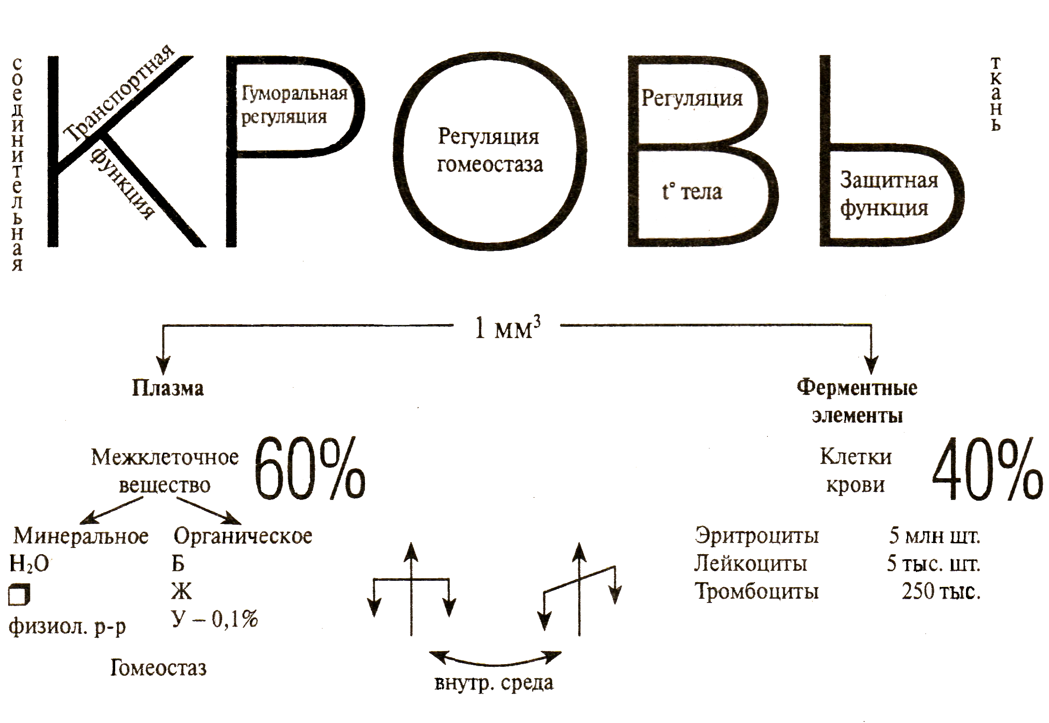
Форменные
элементы

Slide 14
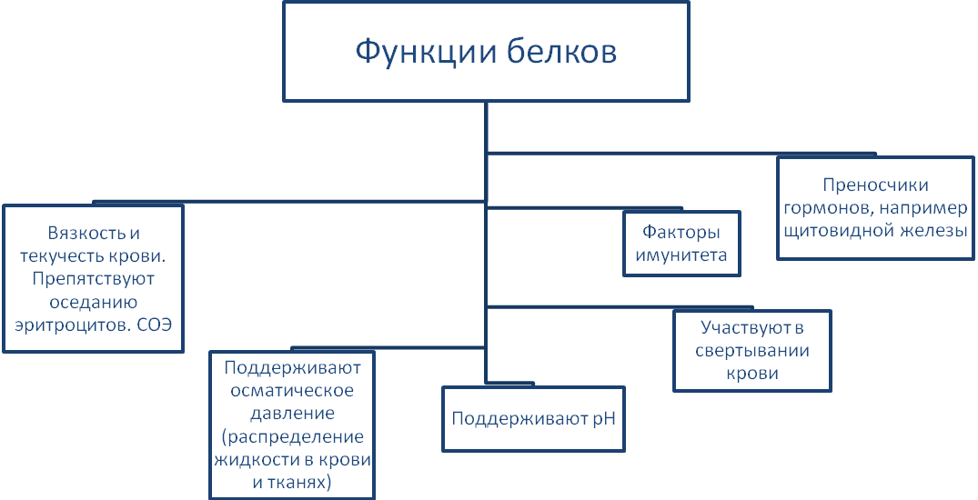

Slide 15
Белки плазмы обеспечивают вязкость и текучесть крови. Препятствуют оседанию эритроцитов.

Slide 16
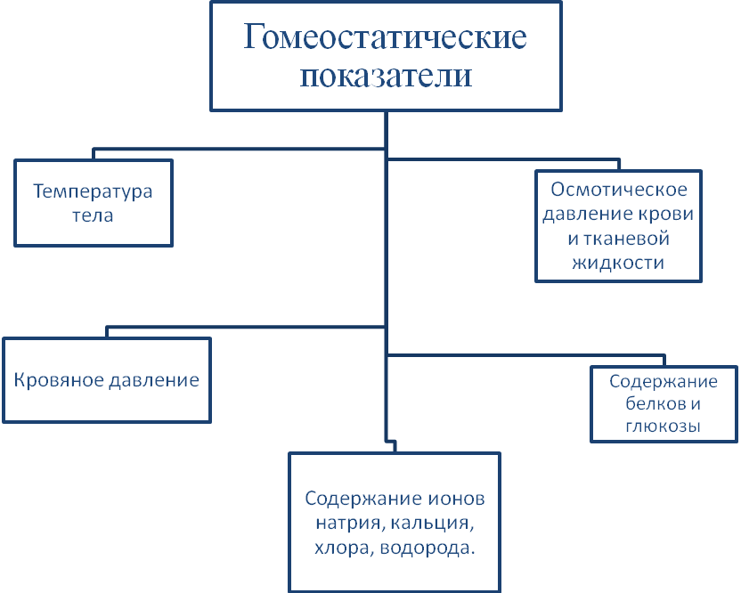

Slide 17

Механизм поддержания гомеостаза напоминает маятник или весы

Slide 18
Принцип регуляции функций
Сигнал
управления
Рецептор
Управляющая система
(нервная, эндокринная)
Управляемая система
Сигнал обратной связи

Slide 19
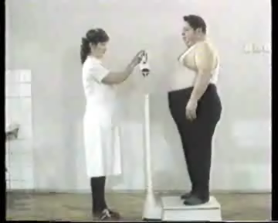

Slide 20
Регуляция содержания сахара в крови
Отрицательная обратная связь
Печень:
Расщепление гликогена и выход глюкозы в кровь
Снижение уровня сахара в крови
Увеличение уровня сахара в крови

Slide 21
Заключение и выводы
Знания о гомеостазе, гомеостатических процессах в организме человека можно отнести к числу важнейших, поскольку они могут составлять основу для формирования современных научных взглядов учащихся.
Усиление внимания к вопросу о гомеостазе связано с необходимостью формирования у учащихся знаний об организме как саморегулирующейся системе, необходимостью развития внутрипредметных и межпредметных связей.
В становлении учения о гомеостазе ведущую роль сыграла идея К.Бернара о том, что для живого организма существует две среды: одна среда внешняя, в которой помещен организм, другая среда внутренняя, в которой живут элементы тканей.
В 1878 г. ученый формулирует концепцию о постоянстве состава и свойств внутренней среды.

Slide 22
Основы современных научных представлений должны быть представлены в школьном курсе биологии.
Тема «Гомеостаз», изучаемая в разделе «Человек и его здоровье» позволяет сформировать у учащихся знания об организме как саморегулирующейся системе, развивать внутрипредметные и межпредметные связи.
Понятие гомеостаз позволяет интегрировать знания учащихся об обмене веществ и энергии, питании, дыхании, выделении, регуляции, поведении. Большое значение имеет саморегуляция гомеостатических параметров. Благодаря саморегуляции снижается зависимость организма от внешних влияний.
В данной работе осуществлена разработка уроков, подбор, создание и апробация тестовых заданий и задач повышенного уровня сложности по теме «Гомеостаз».

